Slide 1
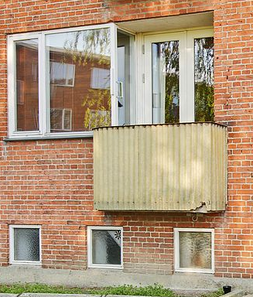
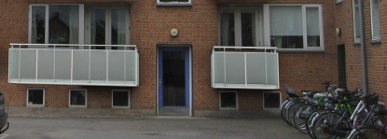
Altanprojekt
Ejerforeningen Syvmøllergåden

Slide 2
Altanprojekt
Udfordringer / muligheder
  Udvidelse af parkeringsplads mod græsareal
  Udskiftning af fuger i ejendommen
  Nye døre og vinduer i opgangene

Slide 3
Altanprojekt
Der er indhentet 3 altantilbud samt tilbud på parkeringsplads og udskiftning af fuger.
Bestyrelsen har gennemgået tilbuddene og har valgt en ønsket leverandør.
  1 af de 3 altantilbud er sorteret fra, da firmaet var for useriøst.
  1 blev sorteret fra grundet usikkerheder ved opsætnings metode og usikkerhed om merpris for ejerforeningen

Slide 4
Nøgle tal for altanerne
Garanti på produkt | 30 år
Altaner med skrå hjørner | Ja
Stopler i hjørnealtaner | Nej
Ekstra udgifter til evt. ændringer i ophængningsmetoden | Altan firmaets ansvar
Inkl. All-Risk forsikring | Ja
Etablering af byggestrøm | Ja

Slide 5
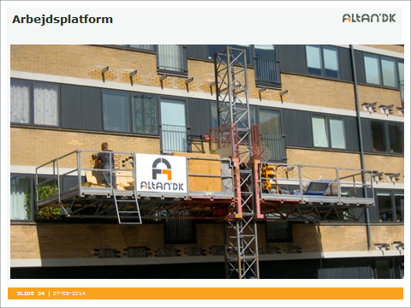
Altanprojekt, byggeperioden
Altanerne vil blive installeret med platforme, dvs. bygningen skal ikke pakkes ind i stillads i byggeperioden

Slide 6
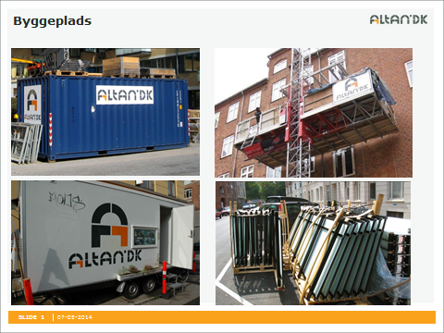
Altanprojekt, byggeperioden
Dele af parkerings området vil blive inddraget som byggeplads, evt. inkl. Parkerings pladserne ude på vejen.
Der vil være løbende aflevering således at når et passende antal altaner er færdige vil der blive afholdt overleverings møde.

Slide 7
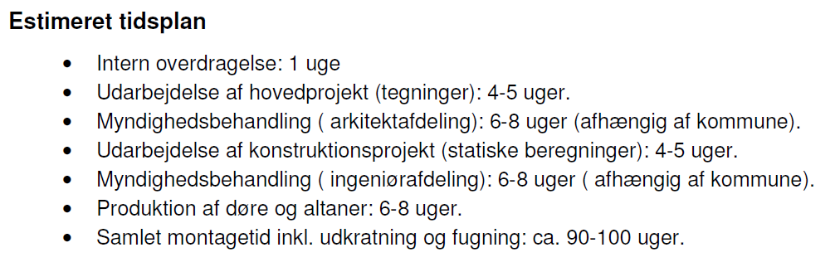
Altanprojekt, byggeperioden
Den estimerede tidsplan er baseret på et installations team, bestyrelsen har fået indikation på at der vil være flere teams, helt op til fire.
Endelig tidsplan vil blive vedtaget ved underskrevet kontrakt.

Slide 8
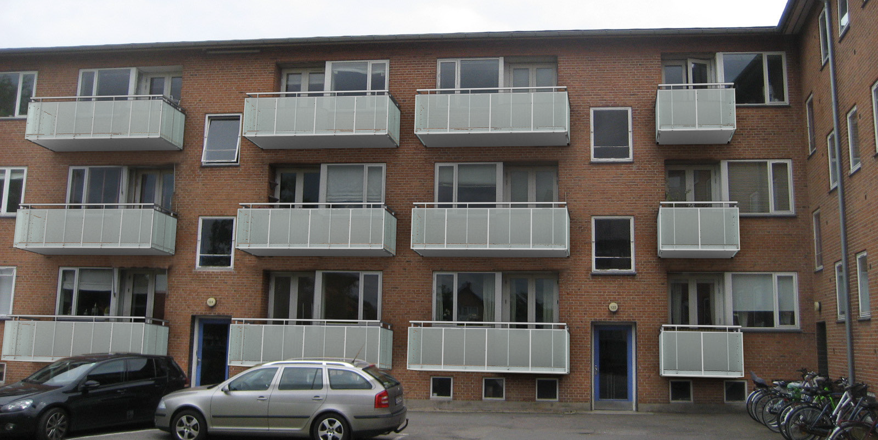
Altan visualisering

Slide 9
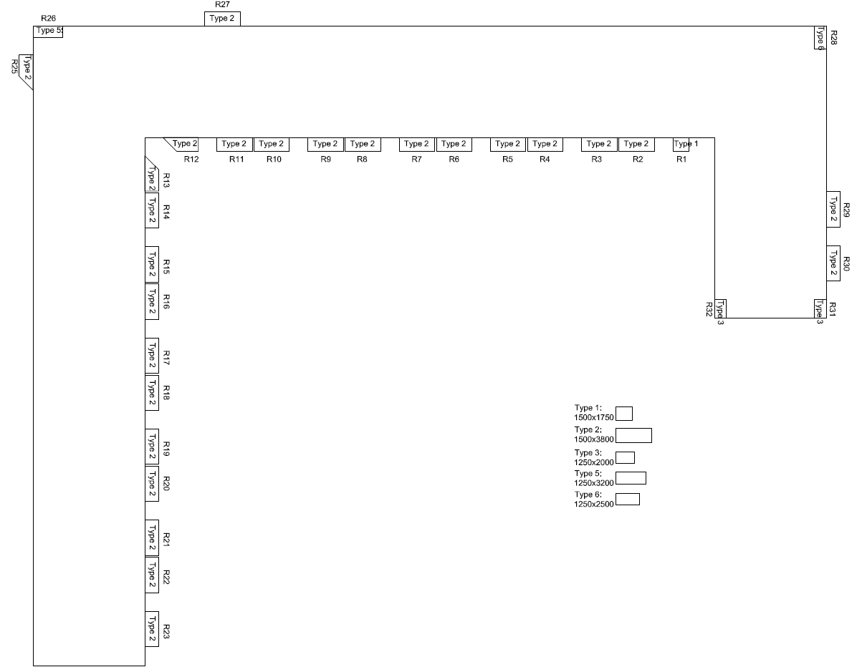
Altan typer
Stor
Lille
Hjørne

Slide 10
 | Altal lejligheder, i alt | Altal lej. stor altan | Altal lej. lille altan | Altal lej. hjørne altan
 | 93 | 78 | 3 | 12
 | Total (med moms) | Stor altan, pris per lejlighed | Lille altan, pris per lejlighed | Hjørne altan, pris per lejlighed
Altan, ca 1500x3800mm (stor) | kr. 5.786.308,75 | kr. 74.183,45
Altan, ca 1500x1750mm (lille) | kr. 169.792,50 |  | kr. 56.597,50
Altan, varierende mål (hjørne) | kr. 653.445,00 |  |  | kr. 54.453,75
Fælles omkostninger | kr. 1.449.597,50 | kr. 15.587,07 | kr. 15.587,07 | kr. 15.587,07
Udvidelse af eksisterende parkerings plads | kr. 318.543,75 | kr. 3.425,20 | kr. 3.425,20 | kr. 3.425,20
Udskiftning af døre og vinduer i opgange | kr. 637.500,00 | kr. 6.854,84 | kr. 6.854,84 | kr. 6.854,84
Udskiftning af fuger | kr. 2.850.000,00 | kr. 30.645,16 | kr. 30.645,16 | kr. 30.645,16
Rådgivende ingeniør (200 timer af 1000 kr.) | kr. 200.000,00 | kr. 2.150,54 | kr. 2.150,54 | kr. 2.150,54
Diverse | kr. 215.000,00 | kr. 2.150,54 | kr. 2.150,54 | kr. 2.150,54
Pris pr. lejlighed | kr. 12.280.187,50 | kr. 135.158,08 | kr. 117.572,14 | kr. 115.428,39

Slide 11
Finansiering af altanprojekt
Finansiering af altaner – parkeringsplads – nye døre og vinduer i opgangen samt fugning af hele ejendommen
Samlet investering 12.200.000
Anslået månedlig ydelse pr. lejlighed før skat 1.000,00
Anslået efter skat 700,00
Betaling af andel pr. lejlighed 130.000,00

Slide 12
Finansiering af altanprojekt
- udskiftning af fuger
Finansiering af altaner – parkeringsplads – nye døre og vinduer i opgange
Samlet investering 9.350.000
Anslået månedlig ydelse pr. lejlighed før skat 780,00
Anslået efter skat 510,00
Betaling af andel pr. lejlighed 100.500,00

Slide 13
Tak for opmærksomheden, nu er det tid til spørgsmål og til sidst en afstemning

